Slide 1
Cercle de Voile d’ Angers
11 Février 2017
Assemblée Générale
DC 20
Ordre du jour
Rapport moral
Le Site dc20.fr
Rapport activité 2016
Programme et projets 2017
Réflexions sur les évolutions techniques et technologiques
( astuces – équipement – accastillage – les bonnes adresses)
Rapport financier
Renouvellement des cotisations
Election bureau
Questions diverses

Slide 2
LA COMMUNICATION
COMMUNIQUER ( Intérêts des correspondants régionaux )
PARTAGER
SE RASSEMBLER

Slide 3
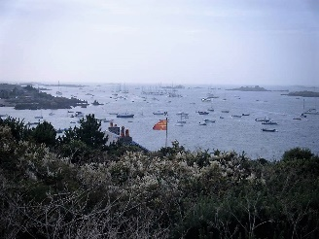
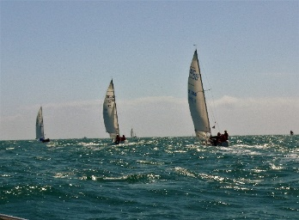
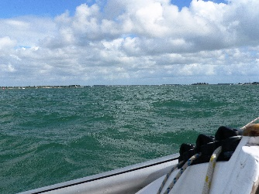
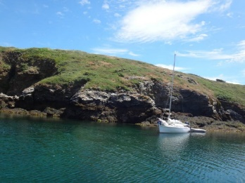
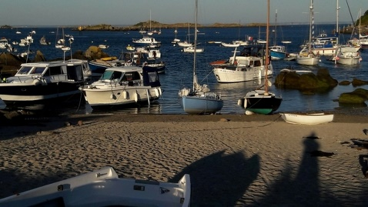

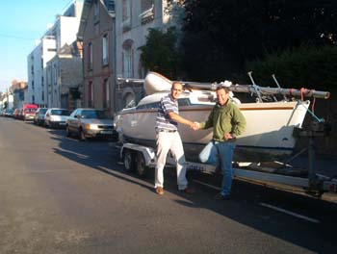
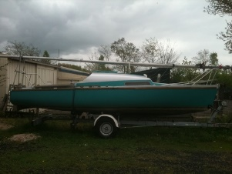
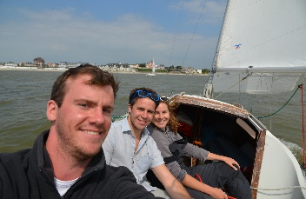
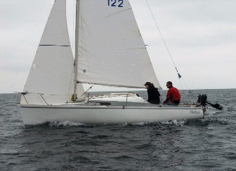
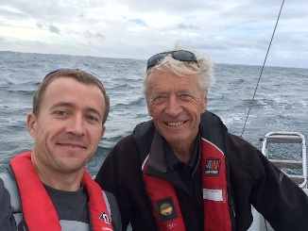
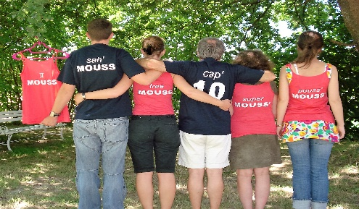
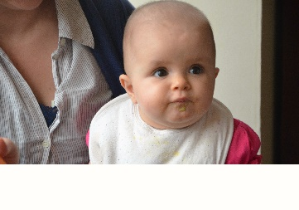
Réactivité et Dynamisme
L’investissement de chacun
A favorisé :
  La prise de conscience du programme large et varié du DC20
  ( régates, ballades, croisières côtières)
La transmission des bateaux mis en vente
Le rajeunissement de nos propriétaires et équipages

Slide 4
Le Site DC20.fr
Animation et Travail de refondation et de l’ergonomie du site par alain
Gros travail sur la liste de diffusion qui est aujourd’hui fiable et à jour
Le tableau de RECENSEMENT du site est en évolution permanente
  ( c’est un travail permanent: collecte informations – photos)

Slide 5
RAPPORT D’ACTIVITÉ
  6 Février 2016 : Assemblée Générale
  26 – 28 Mars : Croisière de Pâques Angers
  21 – 22 Mai : BARABAR
  11 et 12 Juin : Bol d’Or au CVP – plan d’eau de Meulan 78 ( Alban Devilmorin Vice président CVP – accueil – club house – restau – bar – chambres, assurés)
  23 au 26 Juin: RV de la BELLE PLAISANCE à Bénodet
  Mi Juillet sur 4 jours : Petits Navires Grand Plaisir
  18 – 28 Juillet: Croisière Estivale Bretagne SUD (Le golfe – Le Crouesty – Port Haliguen – Houat – Hoedic – Belle ile Le Couesty _ Le Golfe )
  5 – 7 Août : Régates du bois de la chaise – Baie de Bourgneuf - Noirmoutiers
  15 Aout : Festival de l’Ile aux Moines – Golfe du Morbihan
  Début Septembre : Rallye Chausey – Challenge SILVANT -
  9 Octobre : Les 3 heures du vent au CVP- plan d’eau de Meulan 78 ( Alban Devilmorin Vice président CVP– accueil – club house – restau – bar – chambres, assurés)

Slide 6
Idées et Projets 2017
  Mars : Croisière de Pâques Angers
  Mai : BARABAR
  22 au 28 mai : Semaine du Golfe
  JUIN : Musée de la batellerie à conflans ste honorine ( 78 ) : Exposition temporaire sur le chantier georges silvant – Exposition d’un dc 20 – Voir couplé cet evenement avec le Bol d’Or au CVP – plan d’eau de Meulan 78 ( Alban Devilmorin Vice président CVP – accueil – club house – restau – bar – chambres, assurés)
  21 au 25 juin: les voiles du bassin de thau ( jean marie vidal)
  22 au 25 Juin: RV de la BELLE PLAISANCE à Bénodet ( challenge silvant) ( licence et coef osiris obligatoires )
  Mi Juillet sur 4 jours : Petits Navires Grand Plaisir
  Fin Juillet – Début Aout : Croisière Estivale Bretagne nord (aber wrach’ vers st malo )
  Début Août : Régates du bois de la chaise – Baie de Bourgneuf - Noirmoutiers
  15 Aout : Festival de l’Ile aux Moines – Golfe du Morbihan
  Début Septembre : Rallye Chausey
  24 – 25 Septembre : Premiere retrospective de voile legere organisée par la SRCO de Ouistreham
  Octobre : Les 3 heures du vent au CVP- plan d’eau de Meulan 78 ( Alban Devilmorin Vice président CVP– accueil – club house – restau – bar – chambres, assurés)

Slide 7
MUSEE DE LA BATELLERIE – CONFLANS STE HONORINE ( 78 )
Exposition sur le Chantier Georges SILVANT
JUIN 2017

Slide 8

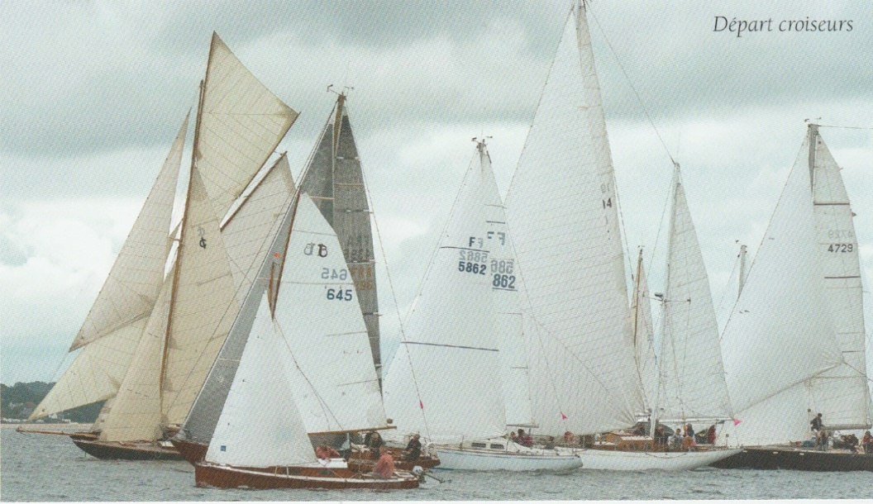
Rendez-vous de la Belle Plaisance
BENODET 22 au 25 Juin 2017

Slide 9
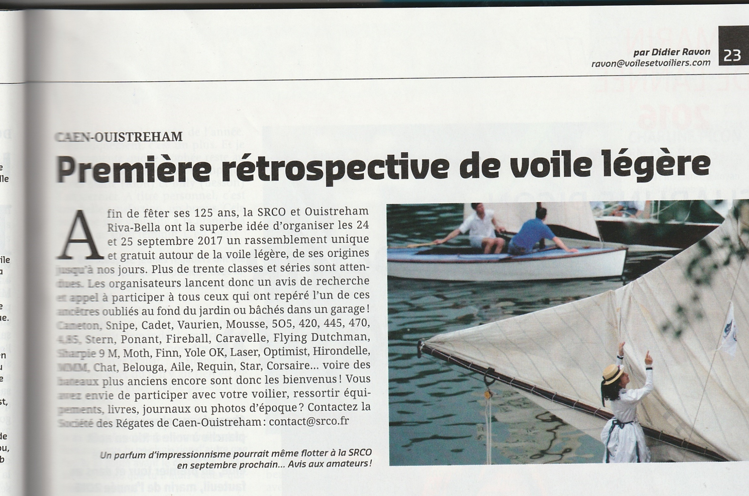
24-25 Septembre 2017

Slide 10

Idées et Projets 2017
Evolution ASSO
  Carte adhérent
  Création chemises, casquettes, polos, coupes vent, ??????
  Contact avec Voiles et Voiliers ( parution des coordonnées de l’asso dans la rubrique ASSOCIATION DE CLASSE du Spécial Salon de Décembre 2016 prévue mais non réalisée)
  A relancer pour 2017 !!!!!!

Slide 11
TECHNIQUE
FOC ou GENOIS
Spi asymetrique
SAFRAN
ANTIFOULING
REGLEMENTATION REMORQUE : permis et carte grise
Animation FORUM

Slide 12
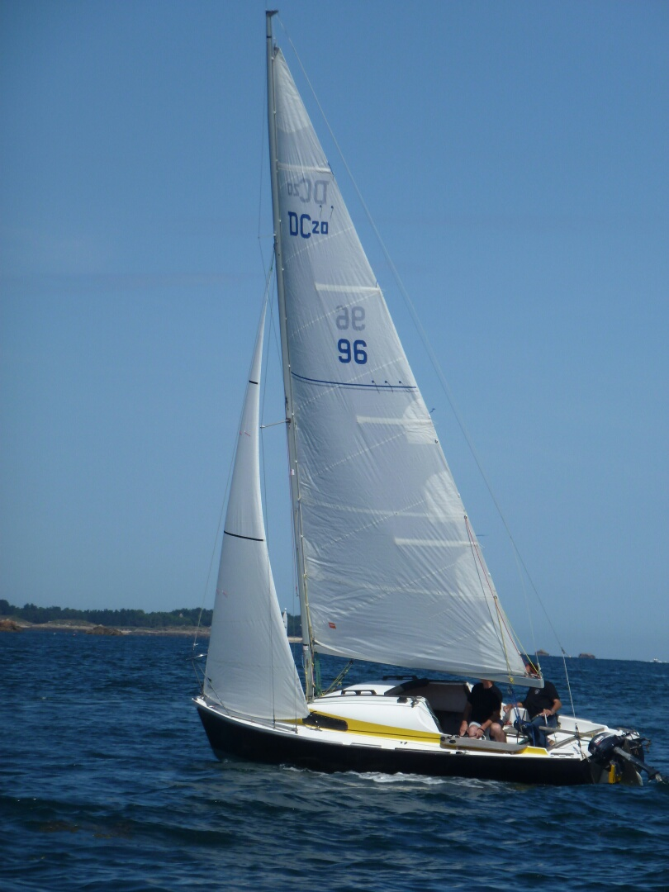
FOC
Ou
GENOIS

Slide 13
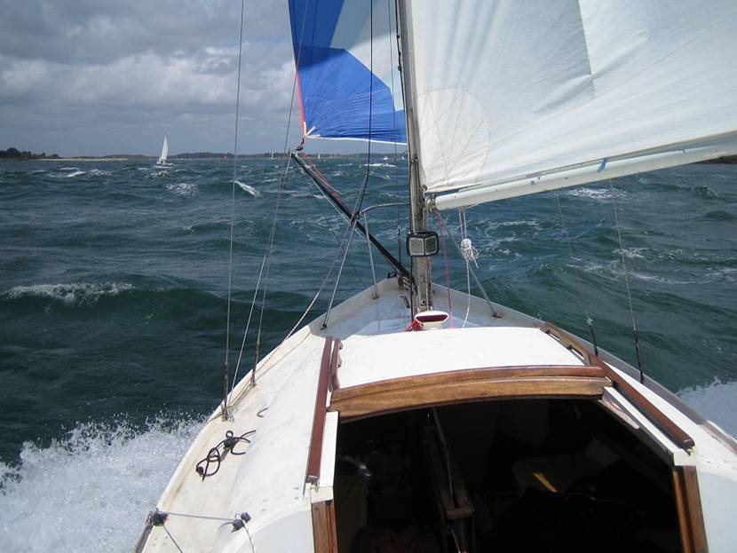
X’TREM DC20
Vitesse à 2 chiffres garanti, bateau stable et neutre à la barre, dérive relevé.
Pour plus de sécurité, il est préférable de fermer la descente.
Amicalement
Yannick

Slide 14
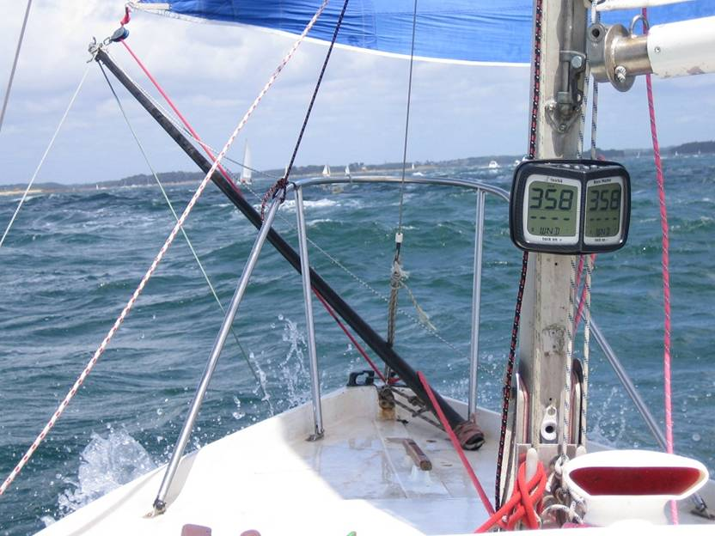
Ca c’est une bonne idée. Surtout pour le portant, allure ou je trouve le DC20 un peu sous-toilé. D’ailleurs, le bateau supporte très bien ce gros surplus de toile.
Voici mon installation personnel
Bout dehors en carbone (partie haute d’un mat de planche à voile)
Spi symétrique de récup. Je ne connais pas la taille mais il est grand et va en tête (vérifier que ton mat supporte les spi en tête)
Pour l’installation, voir les photos.
Avec ce système, ça pousse fort ! Planning garanti. Je ne me suis jamais fait peur ni même coucher le bateau.
X’TREM DC20

Slide 15
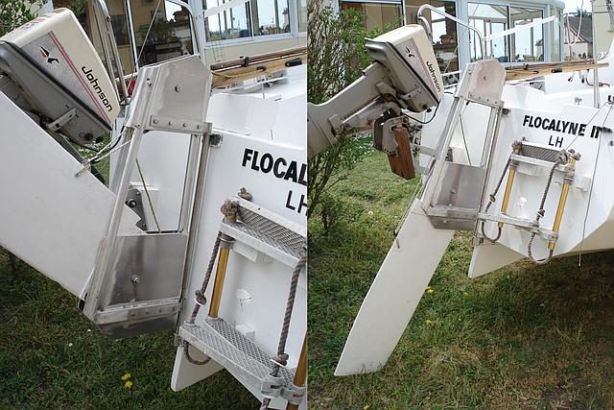
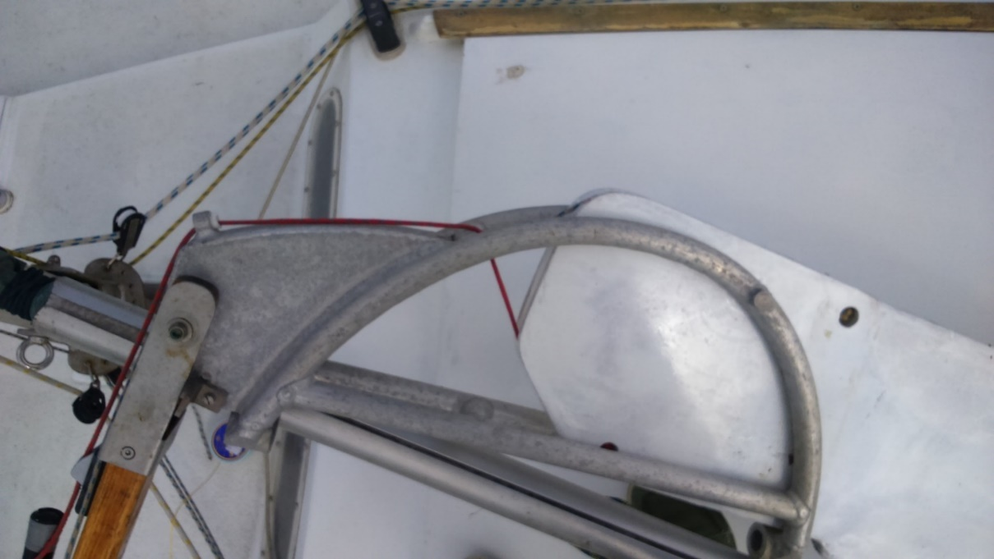
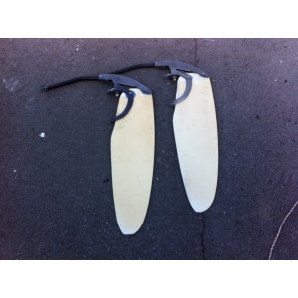
SAFRAN

Slide 16
Rapport financier
Rapport Financier |  | Assemblée Générale du 11 Février 2017
Mis à jour le 10 février 2017
 |  | Montant en caisse au 31/12/2015 | 1 111,65 €
 | Crédit |  | Débit
Libellés | montants | Libellés | montants | Remarques | Solde
Vente 1 polo | 20,00 €
8 Cotisations à 15€ | 120,00 €
 |  | Huitres + muscadet AG 2016 | 32,50 €
 |  | Frais banquaire virement | 13,00 € | Changement de trésorier
 |  |  |  | solde au 12/02/2016 | 1 206,15 €
 |  | Frais tenue de compte CCP | 14,27 € | CCP ouvert le 20/09/2016
4 cotisations à 15 € | 75,00 €
TOTAUX : | 215,00 € |  | 59,77 €
 |  |  |  | Montant en caisse au 31/12/2016 | 1 266,88 €
 |  | solde CCP au 31/12/2016 | 1 266,88 €

Slide 17
Renouvellement cotisation
La cotisation reste a 15 €
Son utilité:
  Création vêtements logotisés
  Rassembler au cours d’événement
  Au regard du montant en caisse, son utilisation ne peut être que modeste

Slide 18
Election du Bureau
Membres actuels du bureau:
Marc BELLET
Alain NICOLAS
Jean Louis LE GONIDEC

Slide 19
QUESTIONS DIVERSES

